Slide 1
GERÊNCIA DE PROJETOS DE SOFTWARE
Aula: 11
Prof.: Fabrício Varajão

Slide 2
Conteúdo
Planejamento de Verificação e Validação
Inspeção de Software
Análise estática automatizada
Desenvolvimento de software Cleanroom

Slide 3
Verificação x Validação
Verificação
“Estamos construindo certo o produto?”
Um software deve cumprir com suas especificações
Validação
“Estamos construindo o produto certo?”
O software deve fazer aquilo que os usuários esperam que faça

Slide 4
O processo V & V
É um processo de ciclo de vida completo – V & V precisa ser aplicados em cada estágio do processo de software
Tem dois objetivos principais
A descoberta de defeitos em um sistema
A avaliação se um sistema é ou não utilizável em condições operacionais

Slide 5
Objetivos da V & V
Verificação e Validação devem estabelecer a confiança de que o software é adequado ao seu propósito
Isso NÃO significa que o software tenha de ser inteiramente livre de defeitos
Em vez disso, ele deve ser suficientemente bom para o uso pretendido. O tipo de uso determinará o grau de confiança necessário

Slide 6
Níveis de confiança para V & V
Depende do propósito do sistema, das expectativas dos usuários e do ambiente de mercado
Função do software
O nível de confiança depende de quão crítico o software é para uma organização
Expectativas do usuário
Usuário pode ter poucas expectativas para certos tipos SW
Ambiente de mercado
Oferecer um produto para o mercado mais cedo pode ser mais importante que encontrar defeitos em um programa

Slide 7
Verificação estática e dinâmica
Inspeções de software: Lida com a análise de representação estática para descobrir problemas (verificação estática)
Pode ser apoiada por ferramentas de análise de documentos e de código
Testes de software: Lida com a execução do software e a observação do comportamento do mesmo (verificação dinâmica)
O sistema é executado com dados de teste e seu comportamento operacional é observado

Slide 8
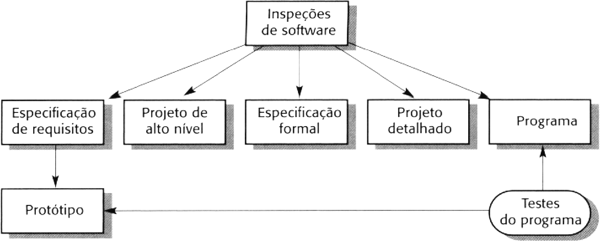
Verificação estática e dinâmica

Slide 9
Testes de Software
Pode revelar a presença de erros e NÃO a sua ausência
Um teste bem sucedido é um teste que descobre um ou mais erros
É a única técnica de validação para requisitos não funcionais
Deve ser utilizado em conjunto com a verificação estática para fornecer um processo de V & V mais amplo

Slide 10
Tipos de Testes
Testes de defeitos
Testes projetados para descobrir defeitos no sistema
Um teste de defeito bem sucedido é aquele que revela a presença de defeitos em um sistema
Testes estáticos
Testes projetados para refletir a frequência de entradas do usuário para a estimativa de confiabilidade

Slide 11
Testes e depuração (debugging)
Teste de defeitos e depuração são processos distintos
Verificação e validação estabelece a existência de defeitos em um programa
Depuração lida com a localização e correção desses erros
Depuração envolve formular uma hipótese sobre o comportamento do programa e então testar essas hipóteses para encontrar os erros do sistema

Slide 12
O processo de depuração

Slide 13
Planejamento V & V
Planejamento cuidadoso é necessário para obter o melhor dos processos de testes e inspeções
Planejamento deve começar no início do processo de desenvolvimento
O plano deve identificar o equilíbrio entre a verificação estática e testes
Plano de teste define padrões para o processo de testes em vez de descrever teste de produtos

Slide 14
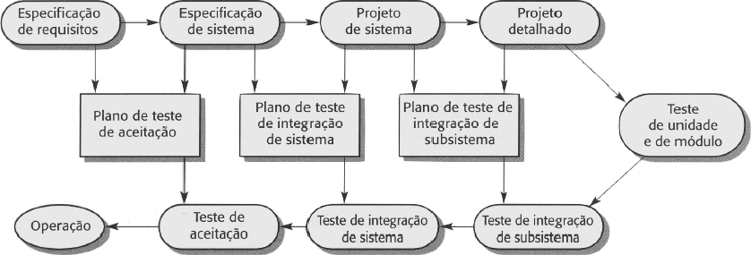
Modelo de desenvolvimento em V

Slide 15
A estrutura de um plano de teste
O processo de teste
Facilidade de rastreamento dos requisitos
Itens a serem testados
Cronograma de testes
Procedimentos de registro de testes
Requisitos de hardware e software
Restrições

Slide 16
Inspeções de Software
Envolve pessoas examinando a representação original de um sistema (modelo de sistema, especificação ou código de linguagem de alto nível) com o objetivo de descobrir anomalias e defeitos
Não requer a execução de um sistema de forma que pode ser utilizado antes da implementação
Pode ser aplicada a qualquer representação do sistema (requisitos, projeto, dados de teste ...)
Técnica bastante eficaz para descobrir erros

Slide 17
Sucesso da Inspeção
Muitos defeitos diferentes podem ser descobertos em uma única inspeção. Nos testes, um defeito pode mascarar outro de forma que podem ser necessárias muitas execuções
Inspeções reutilizam o conhecimento de domínio e de linguagem de programação, já que os revisores provavelmente já viram os tipos de erros mais comuns em linguagens de programação específicas e em determinados tipos de aplicação

Slide 18
Inspeções e Testes
Inspeções e testes são técnicas complementares e não concorrentes
Ambas devem ser utilizadas durante o processo de V & V
Inspeções podem checar a conformidade com uma especificação mas não, a conformidade com os requisitos reais dos usuários
Inspeções não podem verificar características não-funcionais como desempenho, usabilidade etc

Slide 19
Inspeções de Programa
Processos formais cuja função explícita é a DETECÇÃO de defeitos no programa (não a correção)
Defeitos podem ser lógicos, anomalias no código que podem indicar uma condição errônea (ex. uma variável não inicializada) ou não-conformidade com padrões

Slide 20
Pré-condições para Inspeção
Uma especificação precisa do código deve estar disponível
Os membros de equipe devem estar familiarizados com os padrões organizacionais
Deve existir uma versão do código atualizada e sintaticamente correta
Deve ser preparada uma checklist de erros comuns
Gerência precisa aceitar que a inspeção irá aumentar os custos no início do processo de software
Gerência não deve usar inspeções para a avaliação de pessoal

Slide 21
O processo de Inspeção

Slide 22
Procedimento de Inspeção
Uma visão geral do sistema é apresentada à equipe de inspeção
O código e documentos associados são distribuídos à equipe com antecedência
Começa a inspeção e os erros descobertos são anotados
Modificações são feitas para corrigir os erros descobertos
Uma nova inspeção pode ou não ser necessária

Slide 23
Checklist de Inspeção
Checklist dos erros comuns deve ser utilizada para guiar a inspeção
Checklist é dependente de linguagem de programação
Quanto mais a linguagem for fracamente tipada, maior será a checklist
Exemplo: Inicialização, terminação de loops, limites de arrays etc

Slide 24
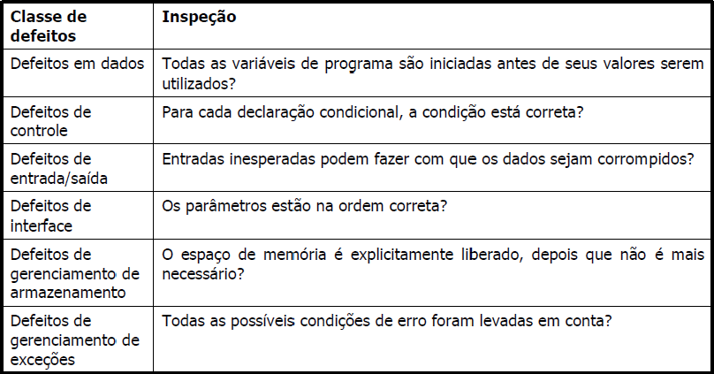
Checagem de Inspeção

Slide 25
Taxa de Inspeção (IBM e AT&T)
500 declarações de código-fonte/hora durante o estágio de revisão geral
125 declarações de código-fonte/hora durante a preparação individual
90-125 declarações/hora durante a reunião
Inspecionar 500 linhas de código custa, aproximadamente, 40 homens/hora = 2800

Slide 26
Análise estática automatizada
Analisadores estáticos são ferramentas de software para a análise e o processamento de texto
Eles percorrem o texto do programa e reconhecem os diferentes tipos de declarações para descobrir condições potencialmente errôneas
Muita eficaz como um auxílio para inspeções. Um suplemento e não um substituto para as inspeções

Slide 27
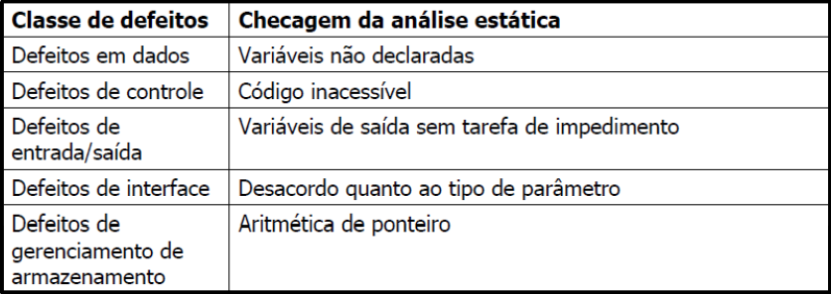
Checagem da Análise Estática

Slide 28
Estágios da Análise Estática
Análise do fluxo de controle: Verificar loops com múltiplos pontos de entrada ou saída, identifica código inacessível etc
Análise da utilização de dados: Detecta variáveis não inicializadas, variáveis que são escritas duas vezes sem uma tarefa de impedimento, variáveis que são declaradas mas nunca utilizadas etc
Análise de interface: Verifica a consistência de declarações de rotinas e procedimentos e seu uso

Slide 29
Estágios da Análise Estática
Análise do fluxo de informações: Identifica a dependência entre variáveis de entrada e saída. Não detecta anomalias mas gera informações para a inspeção de código
Análise de caminho: Identifica todos os caminhos no programa e exibe as declarações executadas nesse caminho. Potencialmente útil para o processo de inspeção
Os dois últimos estágios geram uma grande quantidade de informações. Devem ser utilizadas cuidadosamente

Slide 30
Desenvolvimento de Software Cleanroom
O nome é derivado do processo ‘Cleanroom’na fabricação de semicondutores. A filosofia é evitar defeitos em vez de removê-los
Processo de desenvolvimento de software baseia-se em:
Especificação formal
Desenvolvimento incremental
Verificação estática
Teste estático do sistema para determinar a confiabilidade

Slide 31
O processo Cleanroom

Slide 32
Características do processo Cleanroom
Especificação formal utilizando um modelo de transição de estados
Desenvolvimento incremental
Programação estruturada – é utilizado um número limitado de construções abstratas de controle e dados
Verificação estática utilizando rigorosas inspeções de software
Teste estático do sistema

Slide 33
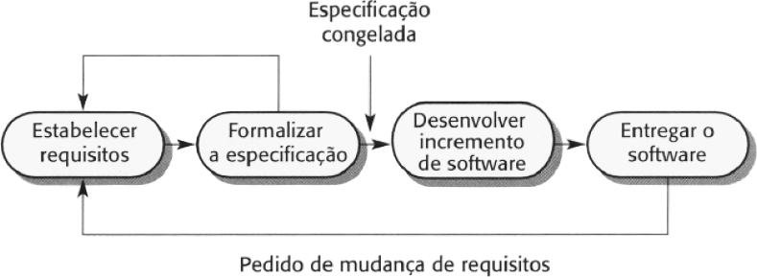
Desenvolvimento Incremental

Slide 34
Especificações formais e inspeções
O modelo baseado em estados é uma especificação do sistema. O processo de inspeção verifica o programa em relação a este modelo
A abordagem de programação é definida de forma que a correspondência entre o modelo e o sistema é clara
Argumentos matemáticos são utilizados para aumentar a confiabilidade no processo de inspeção

Slide 35
Equipes do processo Cleanroom
Equipe de especificação: Responsável por desenvolver e manter a especificação do sistema
Equipe de desenvolvimento: Responsável por desenvolver e verificar o software. O software NÃO é executado ou mesmo compilado durante este processo
Equipe de certificação: Responsável por desenvolver um conjunto de testes estáticos para testar o software, após o desenvolvimento. Os modelos de aumento da confiabilidade podem ser utilizados para decidir quando interromper os teste

Slide 36
Avaliação do processo Cleanroom
Resultados na IBM tem sido muito animadores com poucos defeitos descobertos nos sistemas entregues
Uma avaliação independente mostrou que o processo não é muito mais dispendioso financeiramente que outras abordagens
Menos erros que em um processo de desenvolvimento “tradicional”
Não é claro se esta abordagem pode ser transferida para um ambiente com engenheiros menos habilitados ou motivados

Slide 37
Conclusão
Verificação e Validação não são a mesma coisa. Verificação mostra conformidade com a especificação; Validação mostra que o programa vai de encontro com as necessidades do cliente.
Planejamento de teste deve ser feito seguindo o guia do processo de Teste.
Técnicas de verificação estática envolvem exame e análise de programas para detecção de erros
Inspeções de Programa são muito efetivas para a descoberta de erros.
O processo de desenvolvimento Cleanroom depende do desenvolvimento incremental, verificação estática e testes estatísticos.

Slide 38
Referências
PFLEEGER, Shari Lawrence, Engenharia de Software : Teoria e Prática. São Paulo: Pearson Education, 2007.
SOMMERVILLE, Ian, Engenharia de Software. São Paulo : Pearson Addison-Weley, 2007.

